Slide 1
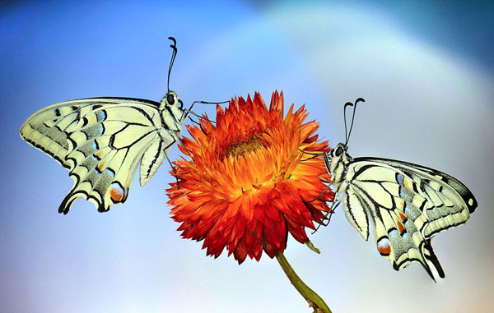
Τα προβλήματα που αντιμετωπίζουν τα επικονιαστικά έντομα και οι λύσεις που προτείνουμε
Αυτή η φωτογραφία από Άγνωστος συντάκτης με άδεια χρήσης CC BY-ND

Slide 2
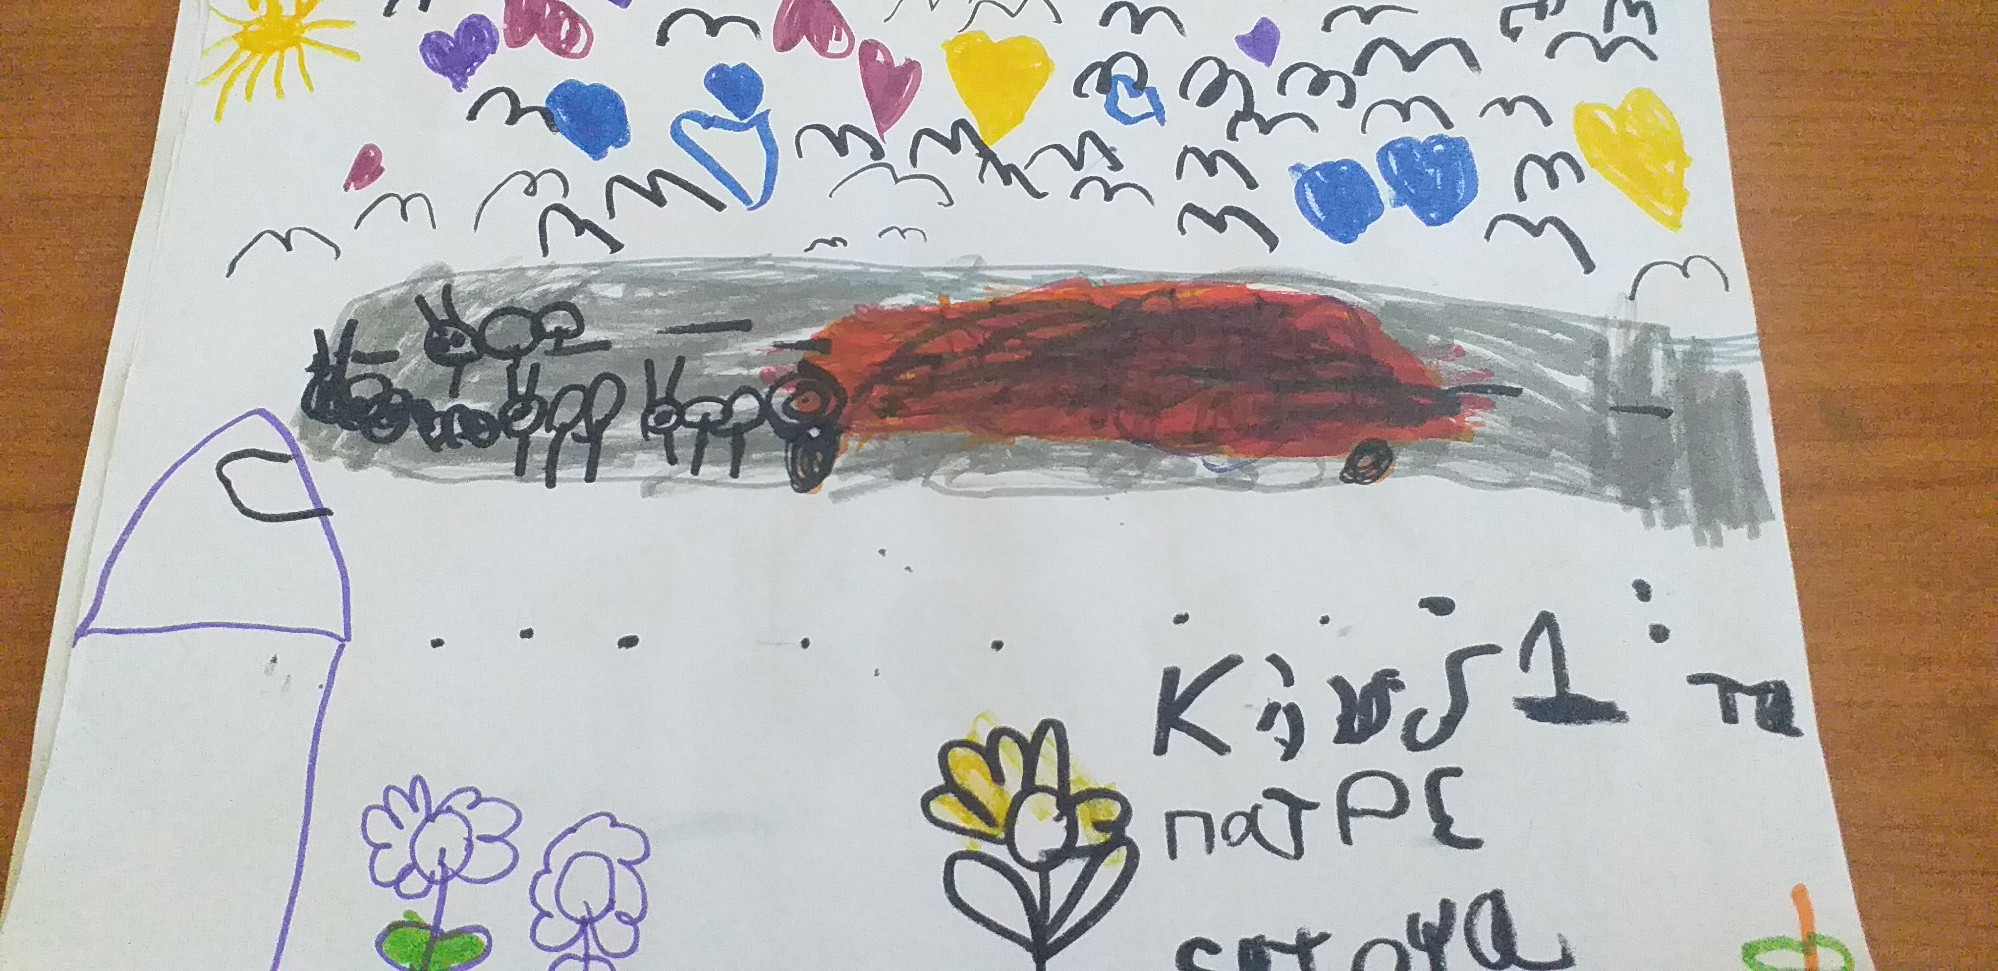
Κίνδυνος 1 δεν βρίσκουν πολλά και διαφορετικά, δέντρα/φυτά/λουλούδια για να επικονιάσουν

Slide 3
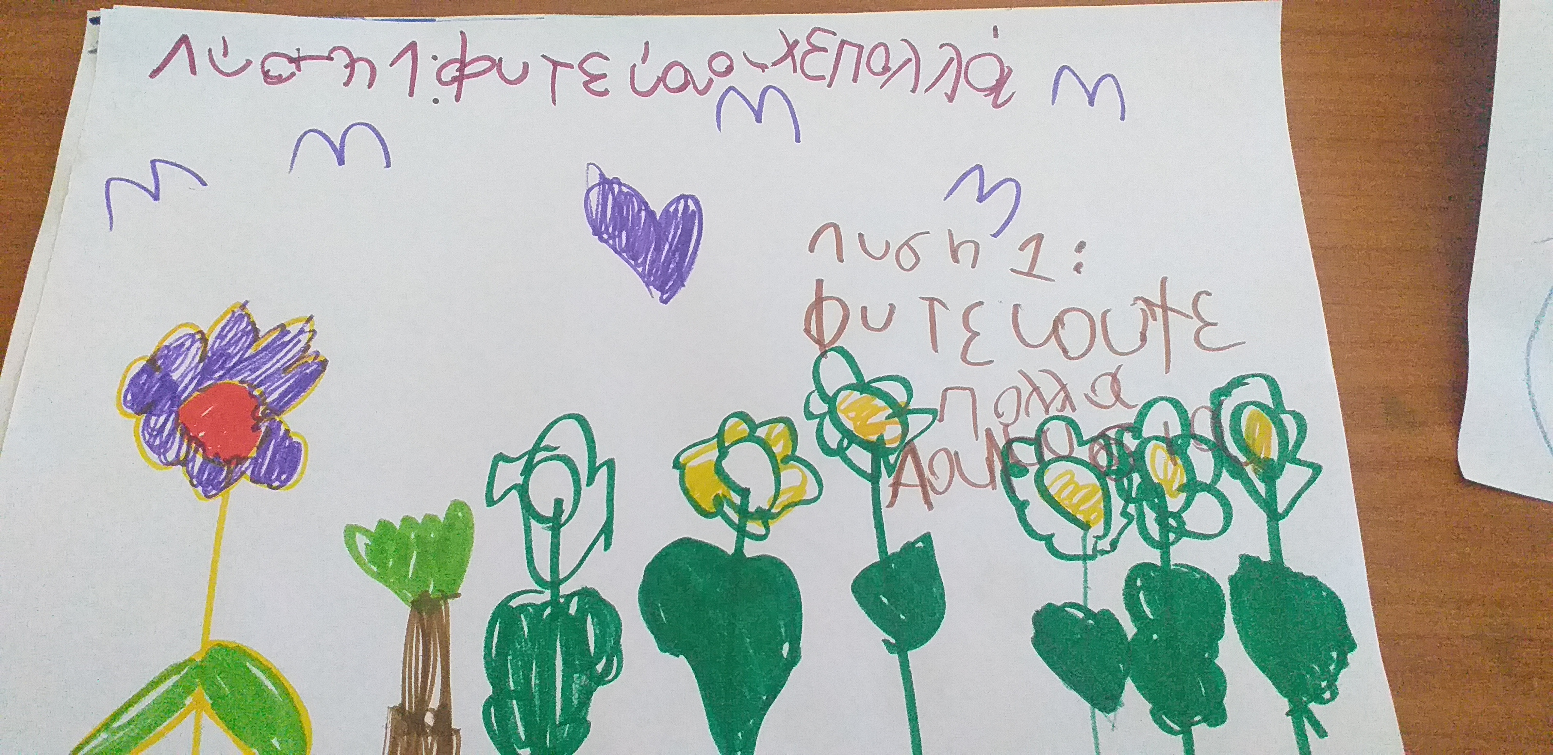
Λύση στο πρόβλημα φυτεύουμε όσα πιο πολλά και διαφορετικά μπορούμε

Slide 4
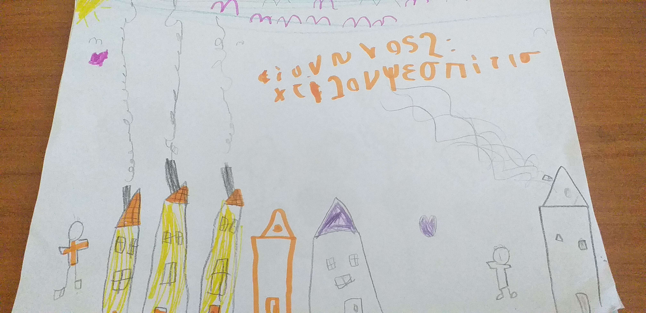
Κίνδυνος 2 χτίζουμε πολλά κτίρια και δημιουργούμε τσιμεντουπόλεις

Slide 5
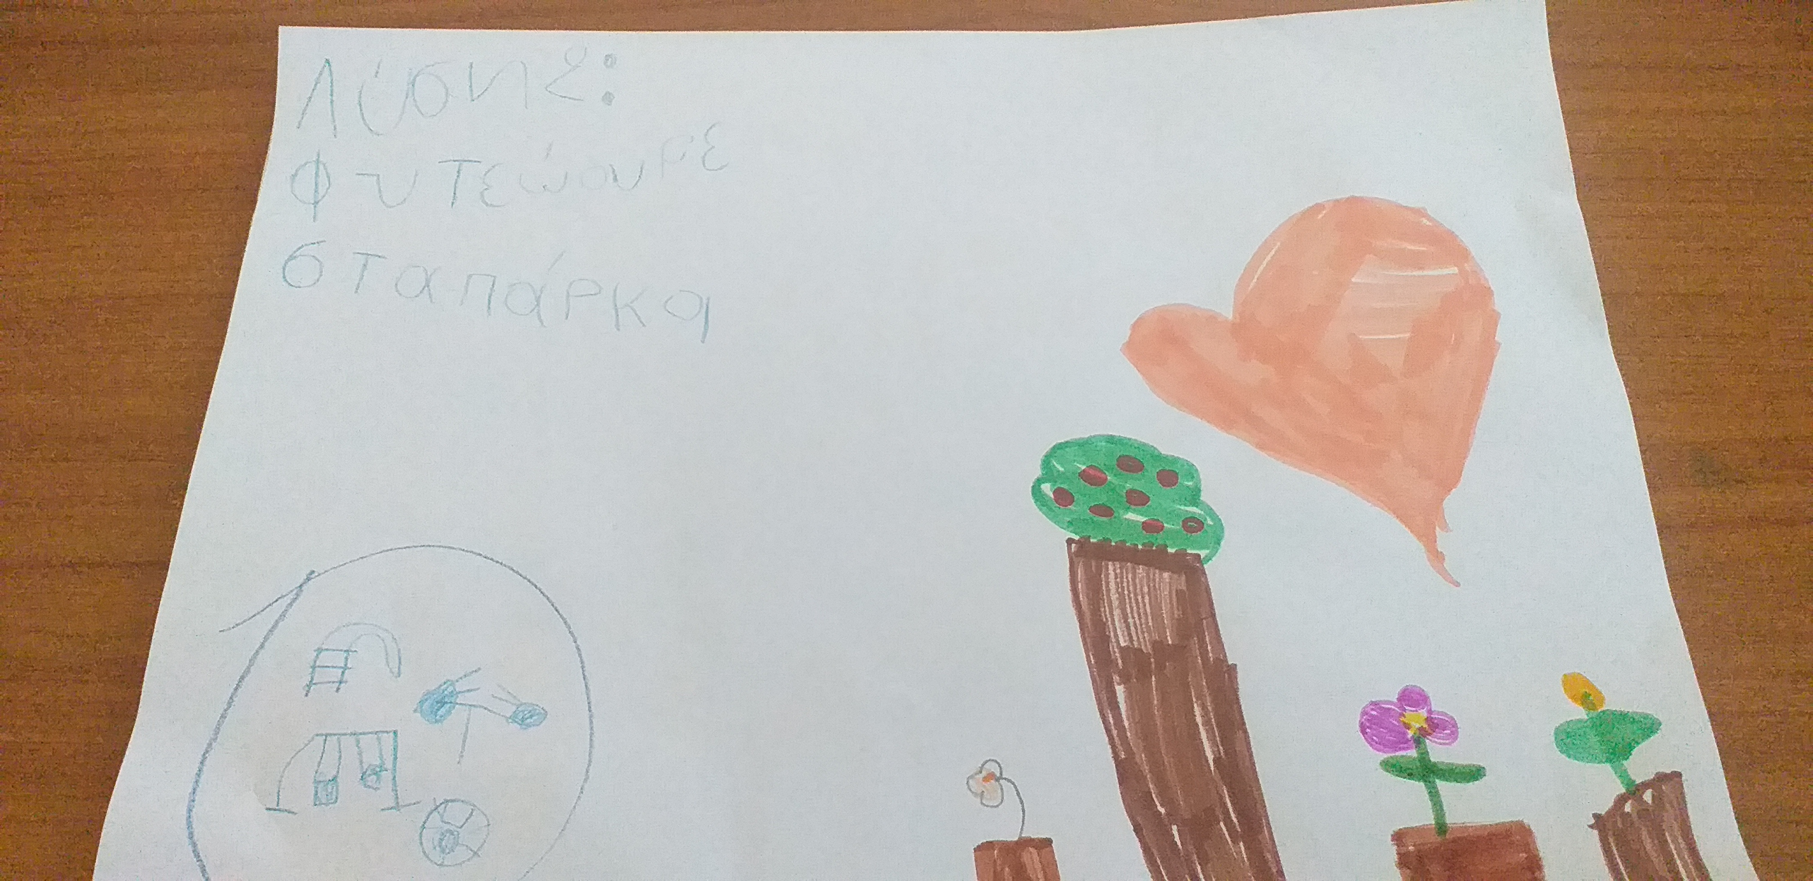
Λύση στο πρόβλημα φυτεύουμε όπου μπορούμε: σε πάρκα, σε γλάστρες, σε μπαλκόνια, στις αυλές

Slide 6
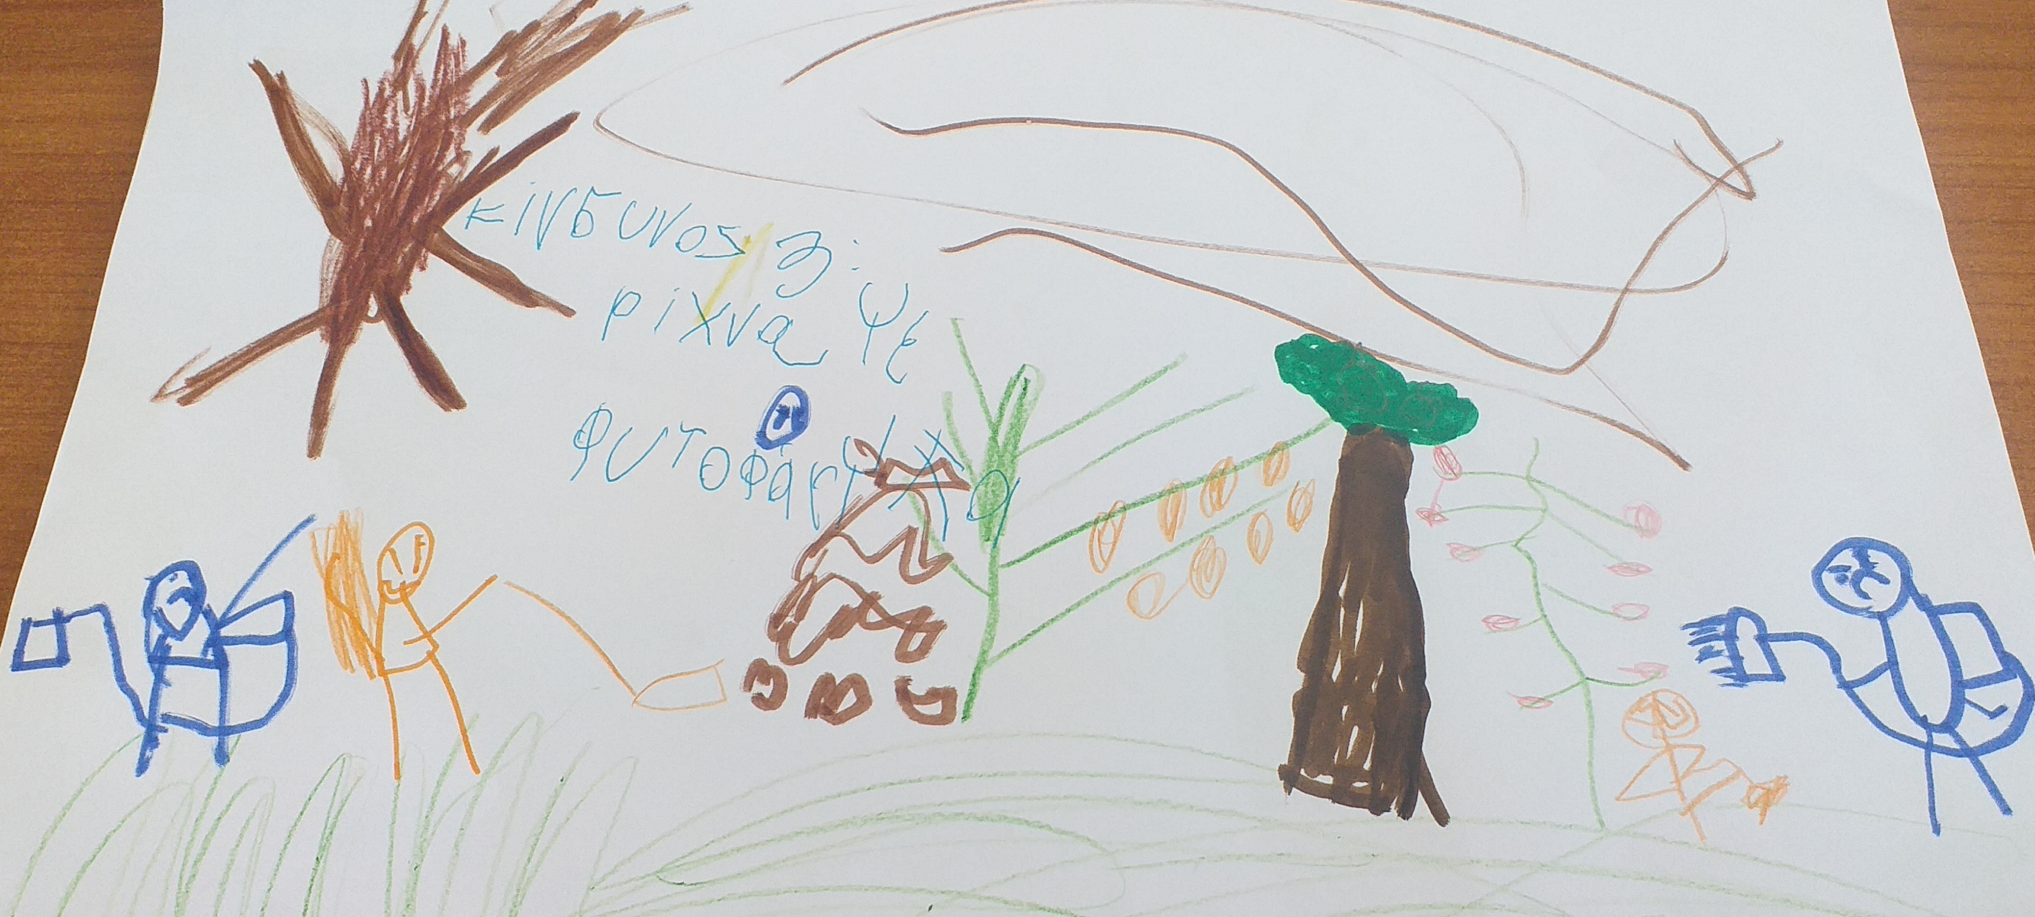
Κίνδυνος 3 ψεκάζουμε με φυτοφάρμακα και άλλα δηλητήρια

Slide 7
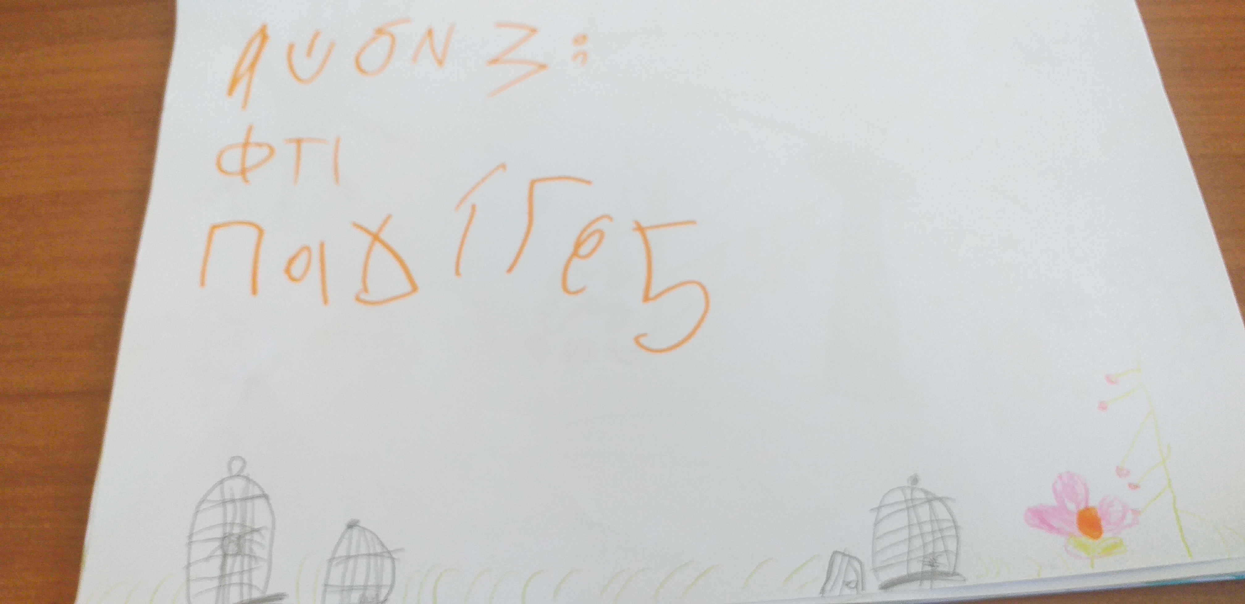
Λύση στο πρόβλημα απομακρύνουμε τα έντομα που ενοχλούν τις καλλιέργειές μας με φυσικούς τρόπους, όπως είναι οι παγίδες

Slide 8
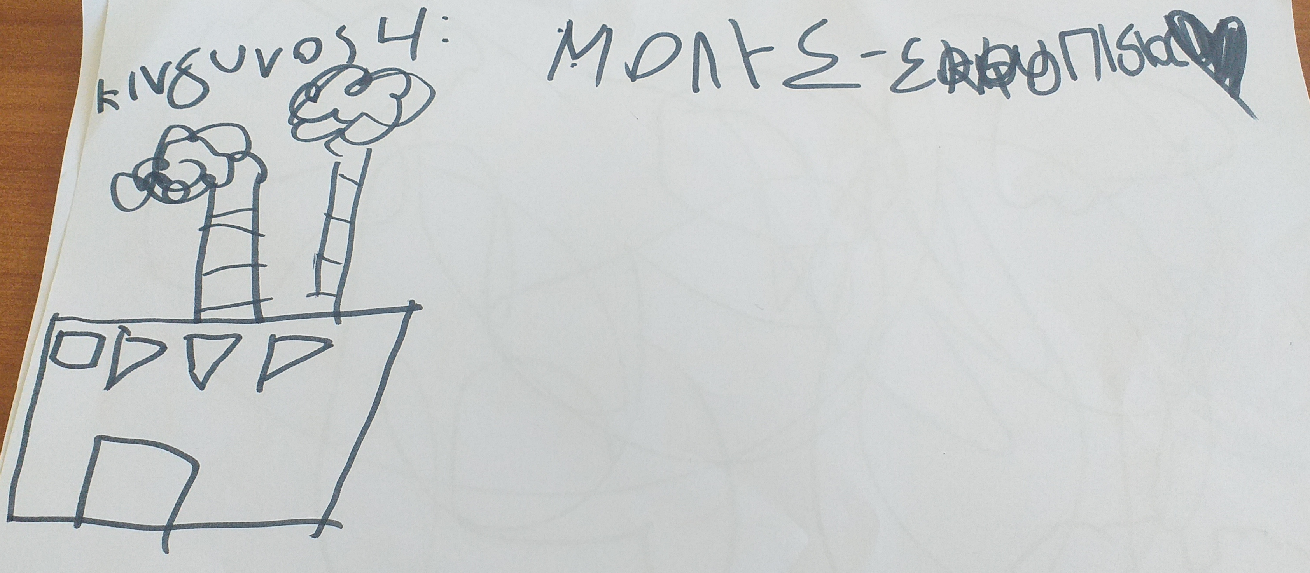
Κίνδυνος 4 μολύνουμε με λύματα και σκουπίδια την ατμόσφαιρα, το νερό/το χώμα, συμβάλλοντας και στη κλιματική αλλαγή

Slide 9
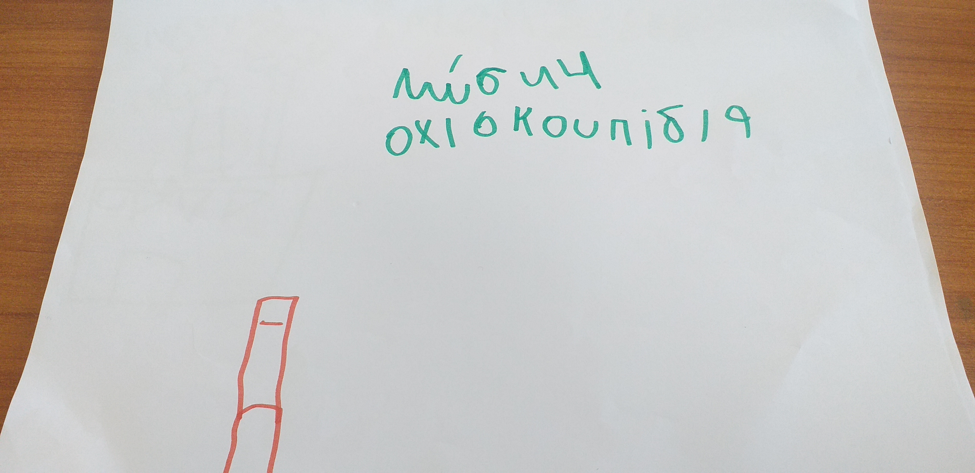
Λύση στο πρόβλημα όχι στα σκουπίδια και τη ρύπανση του περιβάλλοντος

Slide 10
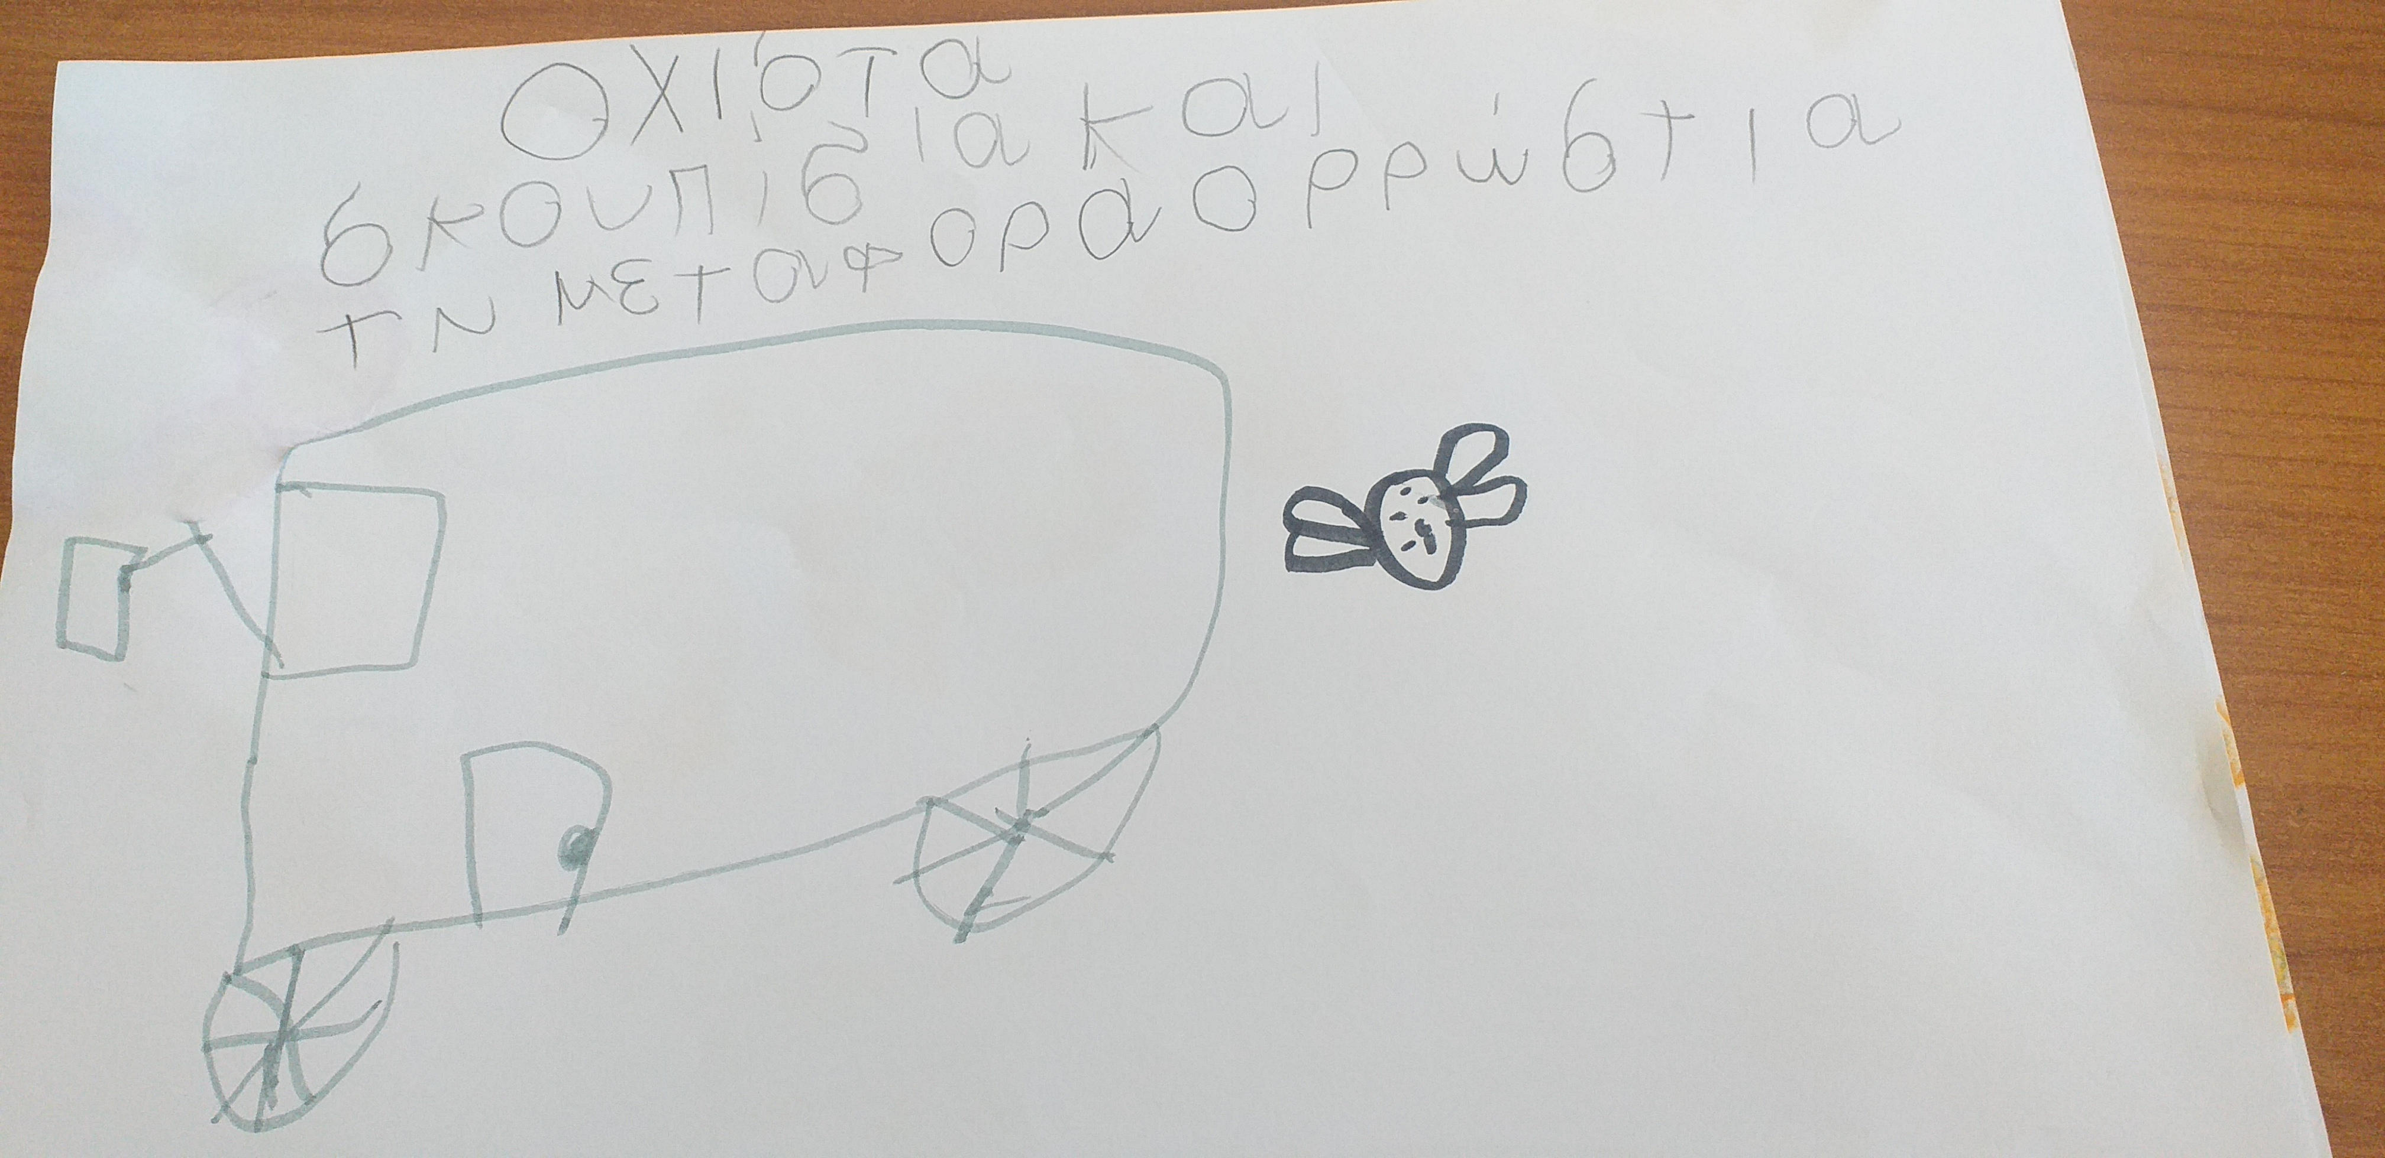
Κίνδυνος 5 με τις μεταφορές προϊόντων από τη μια άκρη του πλανήτη στην άλλη, μεταφέρονται και αρρώστιες στα έντομα

Slide 11
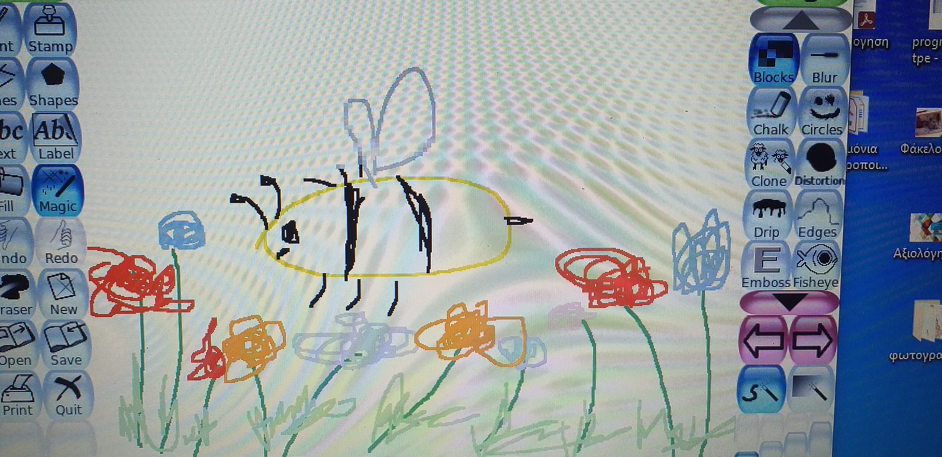
Λύση στο πρόβλημα να προσέχουμε το περιβάλλον: λουλούδια, φυτά και έντομα

